Slide 1
Day 3
Design the outfits
Studio56.qa

Slide 2
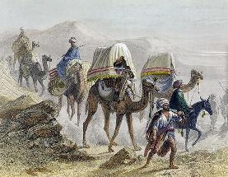
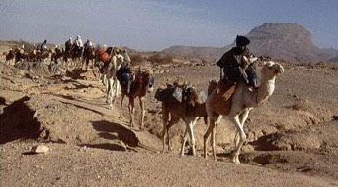
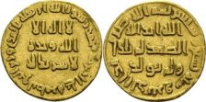
Trading in Islam
التجارة في الاسلام
Merchants were respected in the Islamic world. The prophet Muhammad came from a merchant family.
Islamic merchants dealt in a wide variety of trade goods including sugar, salt, textiles, spices, slaves, gold, and horses. The expanse of the Islamic Empire allowed merchants to trade goods all the way from China to Europe.
كان التجار محترمين في العالم الإسلامي. جاء النبي محمد من عائلة تاجر.
تعامل التجار الإسلاميون في مجموعة متنوعة من السلع التجارية بما في ذلك السكر والملح والمنسوجات والتوابل والعبيد والذهب والخيول. سمح اتساع الإمبراطورية الإسلامية للتجار بالتجارة في البضائع على طول الطريق من الصين إلى أوروبا.
Studio56.qa
Notes:
Read more at: https://www.ducksters.com/history/islam/trade_and_commerce.php
This text is Copyright © Ducksters. Do not use without permission.

Slide 3

Islamic Banking
المصرف الاسلامي
https://www.youtube.com/watch?v=AkpPx3f1l-U
Studio56.qa

Slide 4
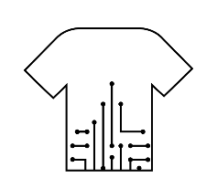
CHALLENGE
*Design 2 collections, 3 products each*
Studio56.qa

Slide 5
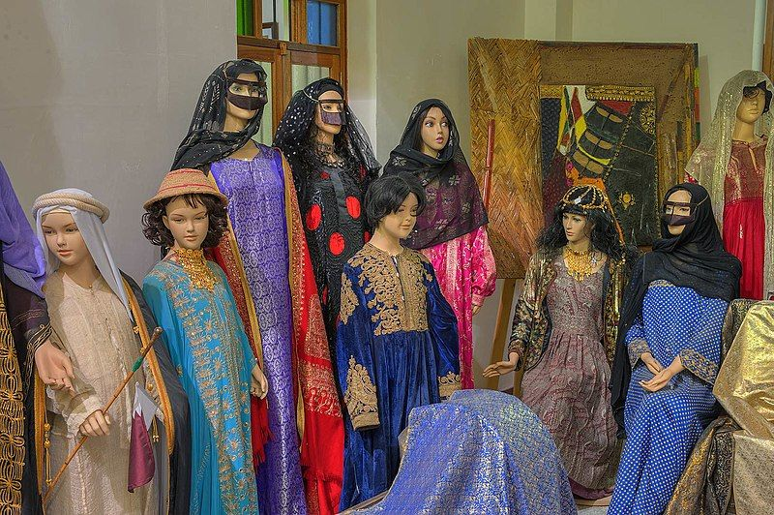
ARABIC
TRADITIONAL
CUTOMES
Studio56.qa

Slide 6
What is a Database?
an organized collection of structured information, or data, typically stored electronically in a computer system
Studio56.qa
Notes:
Explain what is a FabLab and where the word come from.

Slide 7
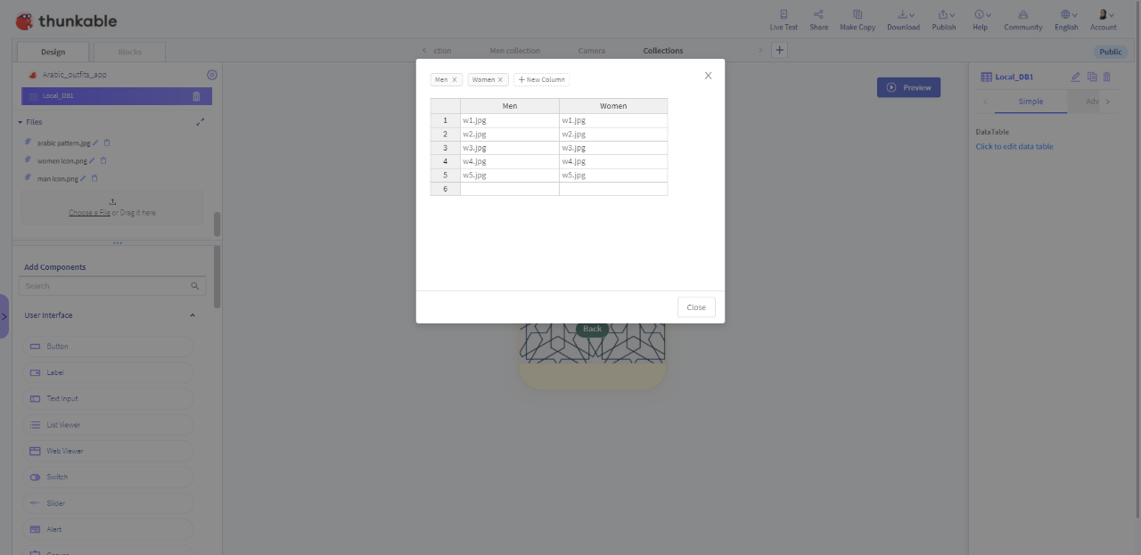
ما الذي سنقوم بتطويره اليوم؟
What we will develop TODAY?
تصميم المكونات المختلفة.
إضافة قاعدة البيانات.
Design different products.
Add the database.
Studio56.qa

Slide 8



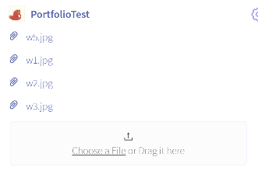
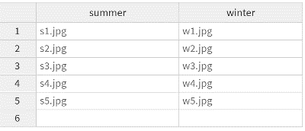

HOW?
كيف؟
Studio56.qa
Notes:
Explain what is a FabLab and where the word come from.

Slide 9
Day 4
Coding the app
Studio56.qa

Slide 10
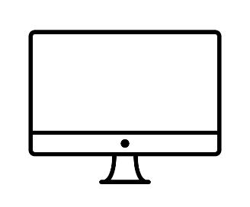

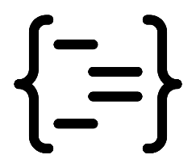
What is coding?
ماهي البرمجة؟
Binary (01)
Python, Java, C++
English, Arabic
Coding is used to give computers and other machines instructions on what actions to perform.
تستخدم البرمجة لإعطاء أجهزة الكمبيوتر والآلات الأخرى إرشادات حول الإجراءات التي يجب تنفيذها.
Notes:
Explain what is a FabLab and where the word come from.

Slide 11


Random Q/A
DO YOU KNOW ANY PROGRAMMING LANGUAGES?
Studio56.qa

Slide 12
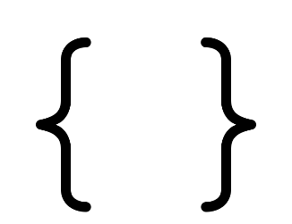
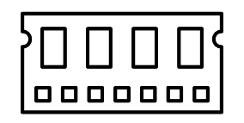
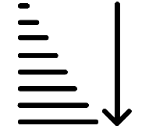
الوحدات المستخدمة
Used terms
Var1
Var2
Var3
Var4
Variable
Function
Names you give to computer memory locations, used to store values in a computer program.
الأسماء التي تعطيها لوحدات الذاكرة للكمبيوتر، وتستخدم لتخزين القيم في البرنامج.
Block of organized, reusable code that is used to perform a specific action.
مجموعة من التعليمات البرمجية المنظمة والقابلة لإعادة الاستخدام، يتم استخدامها لتنفيذ إجراء معين.
Studio56.qa

Slide 13

ما هو البرنامج الذي سنقوم باستخدامه اليوم؟
What program we will be using TODAY?
Studio56.qa
Notes:
Explain the program that we will be using today to make our application.

Slide 14
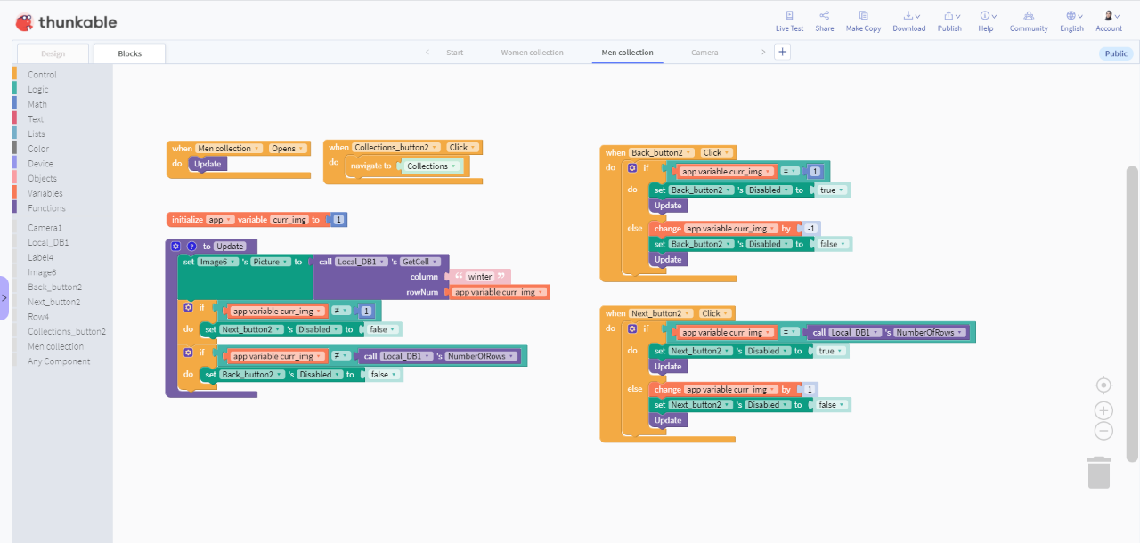
ما الذي سنقوم بتطويره اليوم؟
What we will develop TODAY?
برمجة التطبيق.
Program the application.
Studio56.qa

Slide 15
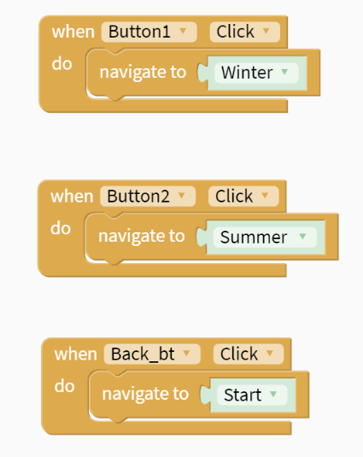
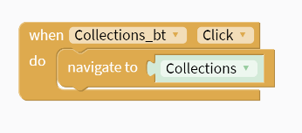
COLLECTIONS SCREEN
START SCREEN
https://thunkable.com/#/
Studio56.qa
Notes:
Explain what is a FabLab and where the word come from.

Slide 16
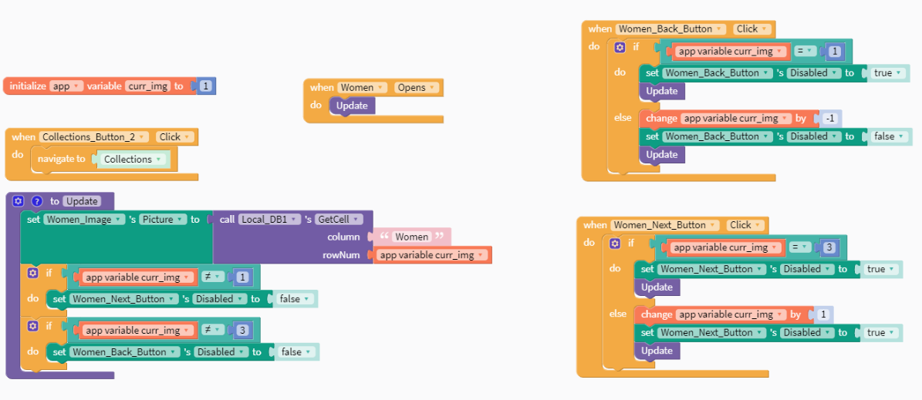
WOMEN SCREEN
https://thunkable.com/#/
Studio56.qa
Notes:
Explain what is a FabLab and where the word come from.

Slide 17
Day 5
Test and Share the app
Studio56.qa

Slide 18
ما هو البرنامج الذي سنقوم باستخدامه اليوم؟
What program we will be using TODAY?
Studio56.qa
Notes:
Explain the program that we will be using today to make our application.

Slide 19
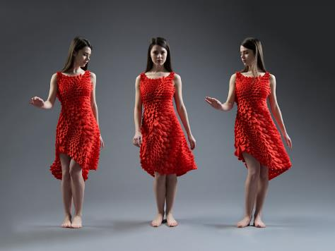
  4D PRINTED DRESS
https://www.youtube.com/watch?v=tnDJAchJKzs
Studio56.qa

Slide 20
https://www.youtube.com/watch?v=6EK9MBJiFXU

Slide 21
PolyJet Technology
https://www.youtube.com/watch?v=Cz7pKRcuTgs
Studio56.qa

Slide 22
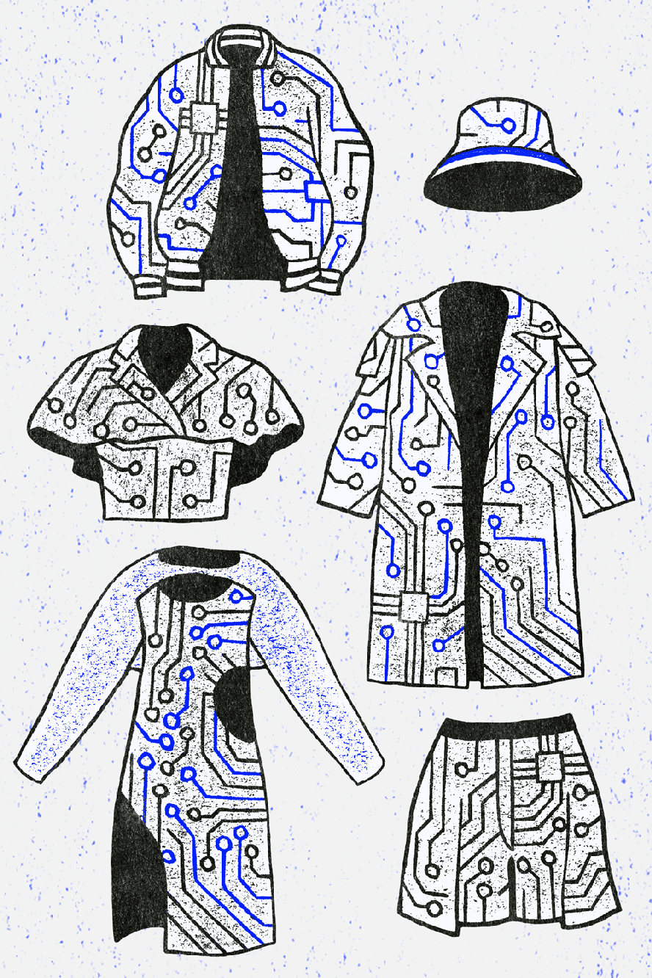
Brainstorming!
*TECHNOLOGY+YOUR OUTFITS*
IDEAS!
Studio56.qa

Slide 23
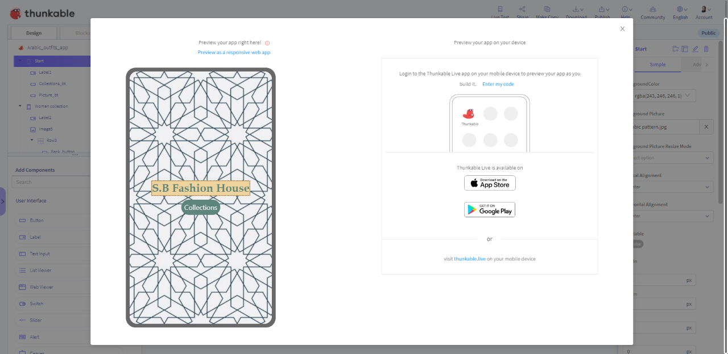
ما الذي سنقوم بتطويره اليوم؟
What we will develop TODAY?
اختبار ونشر التطبيق.
Test and share the application.
Studio56.qa

Slide 24
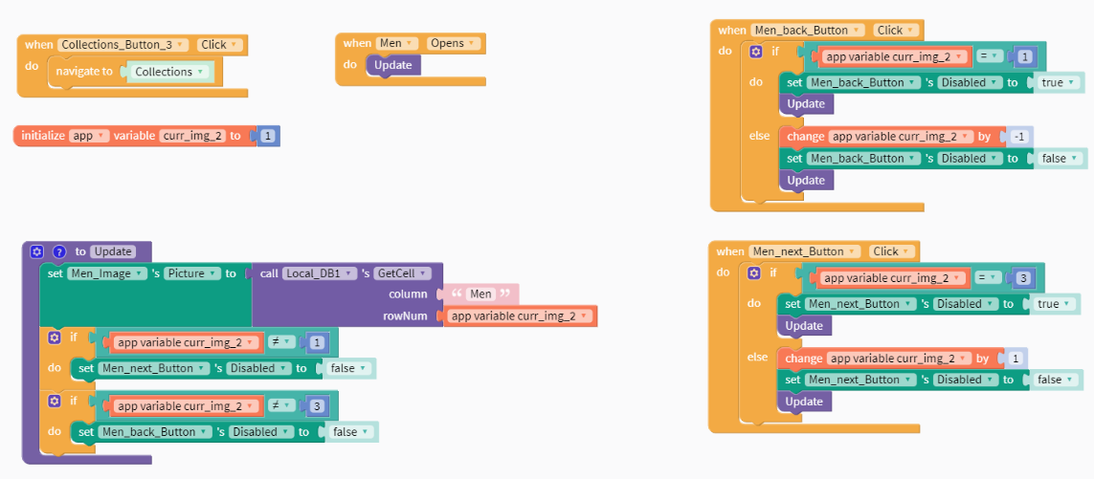
MEN SCREEN
https://thunkable.com/#/
Studio56.qa
Notes:
Explain what is a FabLab and where the word come from.

Slide 25

Thanks
@studio56qa
Studio56.qa

